Slide 1

МИНИСТЕРСТВО ИМУЩЕСТВЕННЫХ И ЗЕМЕЛЬНЫХ ОТНОШЕНИЙ ТВЕРСКОЙ ОБЛАСТИ
О переводе земельных участков из одной категории в другую
г. Тверь
24 июля 2018 года

Slide 2
ХОДАТАЙСТВО О ПЕРЕВОДЕ ЗЕМЕЛЬНЫХ УЧАСТКОВ ИЗ ОДНОЙ КАТЕГОРИИ В ДРУГУЮ
Заинтересованное лицо: Петров С.А., действующий в интересах Прохоровой Е.М.
Сведения о земельных участках:
кадастровые номера 69:24:0000008:1231, 69:24:0000008:1237, 69:24:0000008:1236;
адрес участков: Тверская область, Осташковский городской округ, в районе деревни Свапуще;
общая площадь 14,2 га;
из категории земель сельскохозяйственного назначения;
земельные участки принадлежат на праве собственности Прохоровой Е.М.
Цель и обоснование перевода: перевод земельных участков в категорию земель особо охраняемых территорий и объектов для строительства базы отдыха.

Slide 3
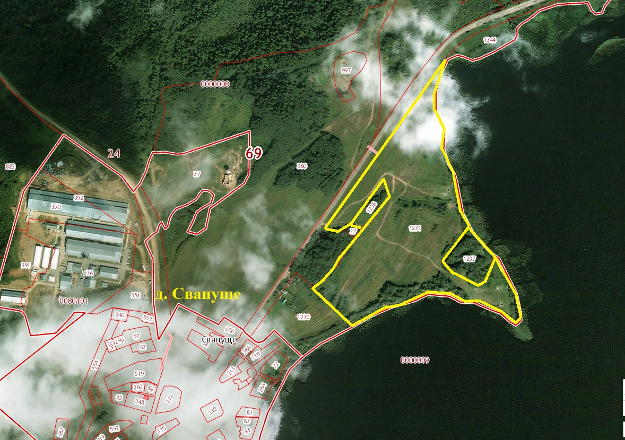

СХЕМА РАСПОЛОЖЕНИЯ ЗЕМЕЛЬНЫХ УЧАСТКОВ
д. СВАПУЩЕ
оз. СЕЛИГЕР
- испрашиваемые земельные участки

Slide 4
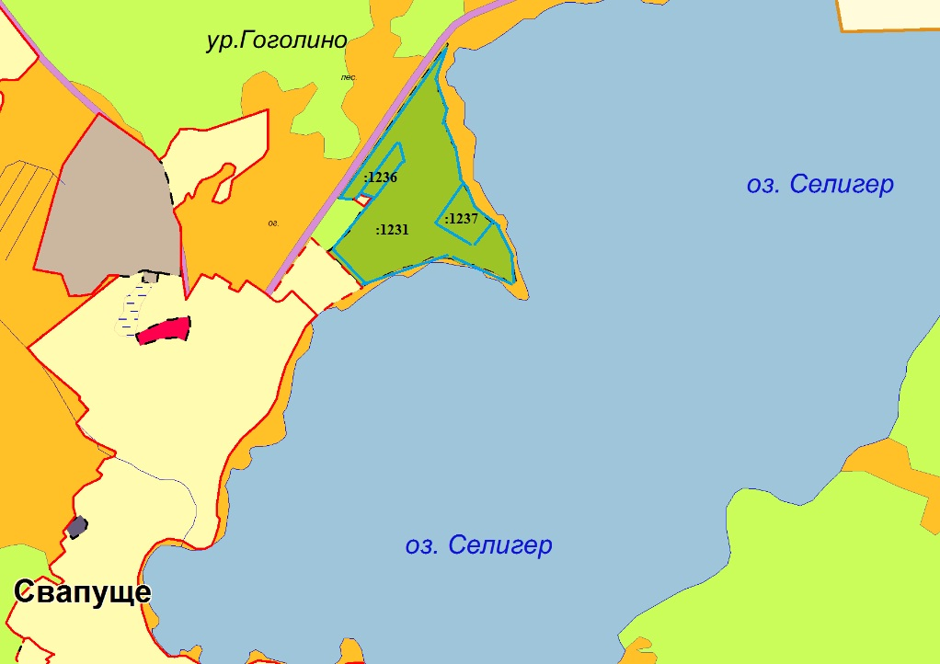
ВЫКОПИРОВКА ИЗ ГЕНЕРАЛЬНОГО ПЛАНА
- испрашиваемые земельные участки
- зона рекреационного назначения

Slide 5
РЕАЛИЗАЦИЯ ИНВЕСТИЦИОННОГО ПРОЕКТА
1. Проектом предусмотрено создание рекреационного комплекса в д. Свапуще для отдыха работников предприятия ООО «Софья» и туристов;
2. На земельных участках предполагается разместить следующие объекты: зона для барбекю, сауна, порт, бар, служебное помещение, рецепция, зона для спорта, центр красоты, отель.
Согласно паспорту инвестиционного проекта:
срок ввода объекта в эксплуатацию – август 2020 года;
планируется создание 40 рабочих мест;
среднемесячная заработная плата на 1 сотрудника составит 30,0 тыс. руб.;
ожидаемые налоговые отчисления в бюджет Тверской области после выхода на проектную мощность составят 5,4 млн. рублей.

Slide 6
ОСНОВАНИЯ ПЕРЕВОДА ЗЕМЕЛЬНОГО УЧАСТКА ИЗ ОДНОЙ КАТЕГОРИИ В ДРУГУЮ
Предусмотренные статьей 4 Федерального закона от 21.12.2004 № 172-ФЗ «О переводе земель или земельных участков из одной категории в другую» ограничения:
1) перевод земельного участка из одной категории в другую либо запрет на такой перевод в соответствии с федеральными законами;
2) наличие отрицательного заключения государственной экологической экспертизы;
3) несоответствие целевого назначения земельного участка утвержденным документам территориального планирования
не выявлены

Slide 7
Министерство имущественных и земельных отношений Тверской области
г. Тверь, ул. Новоторжская, д. 24
Телефон: 8 (4822) 33 11 57
E-mail: min_imushestvo@web.region.tver.ru
И.о. Министра имущественных и земельных отношений Тверской области
О.С. Комиссарова

